Slide 1




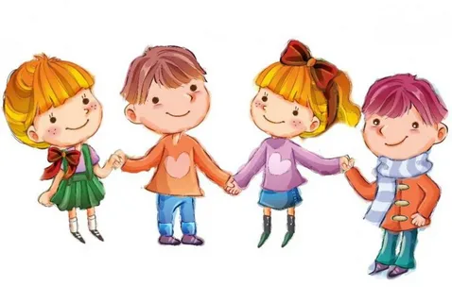
Муниципальное бюджетное дошкольное
образовательное учреждение центр развития ребенка – детский сад № 9 муниципального образования Щербиновский район
станица Старощербиновская
«СОВРЕМЕННЫЕ ФОРМЫ СОЦИАЛЬНО - КОММУНИКАТИВНОГО РАЗВИТИЯ
ДЕТЕЙ МЛАДШЕГО ДОШКОЛЬНОГО ВОЗРАСТА»
Подготовил воспитатель высшей квалификационной категории Воронкова Е. А

Slide 2
Что такое социально – коммуникативное развитие?
• Определение:
• Социализация – это процесс усвоения определенной системы знаний, норм и культурных ценностей, позволяющих дошкольнику активно и компетентно участвовать в жизни общества.
• Коммуникативность – это врождённая или приобретенная способность, навык, умение передавать правильно свои мысли, чувства, эмоции так, чтобы они были понятны и восприняты другими людьми.
Цель— позитивная социализация, приобщение к социокультурным нормам, традициям семьи, общества и государства.

Slide 3


Согласно ФОП ДО, п. 18.4.1. в области социально – коммуникативного развития детей от 3 до 4 лет основными задачами образовательной деятельности являются:
Развивать эмоциональную отзывчивость, способность откликаться на ярко выраженные эмоции, различать и понимать отдельные эмоциональные проявления;
Обогащать представления детей о действиях, в которых проявляются доброе отношение и забота о членах семьи, близком окружении.
Поддерживать в установлении положительных контактов между детьми, основанных на общих интересах к действиям с игрушками, предметами и взаимной симпатии;
Оказать помощь в освоении способов взаимодействия со сверстниками в игре, в повседневном общении и бытовой деятельности.
Обогащать представления детей о малой родине и поддерживать их отражения в различных видах деятельности;

Slide 4
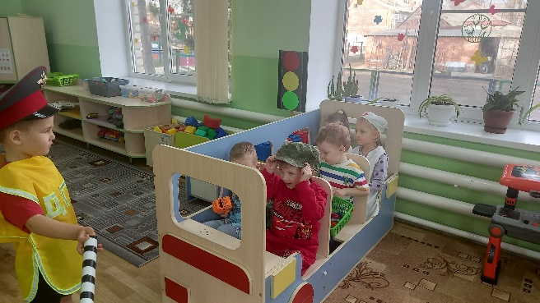
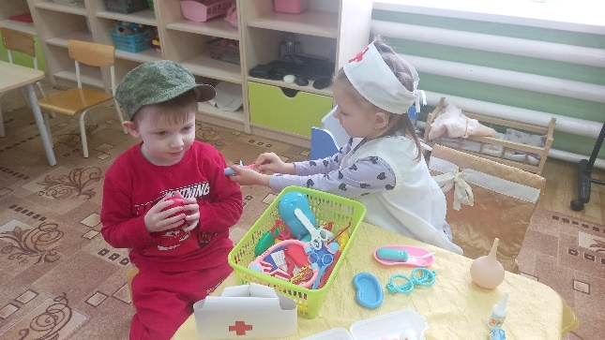
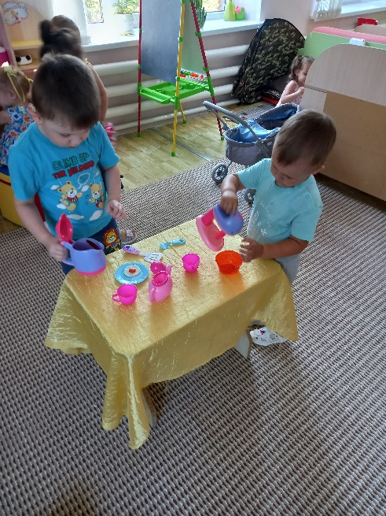
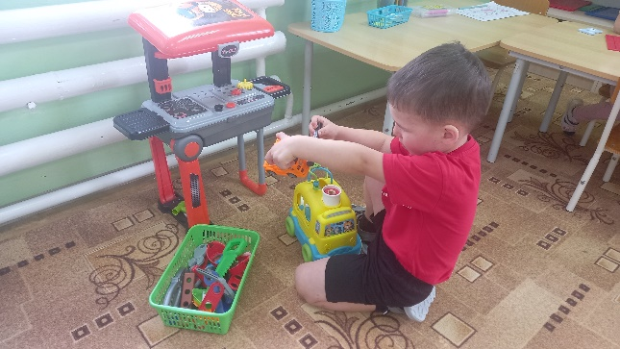
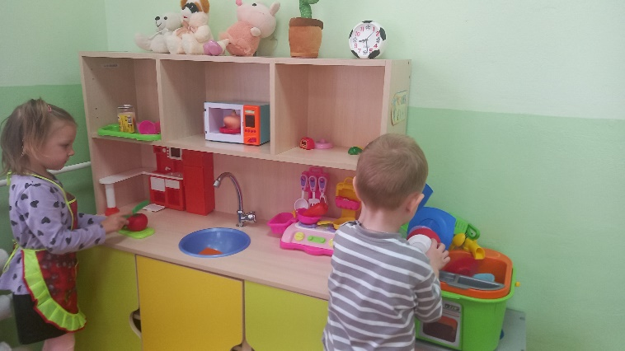
развивающая предметно – пространственная среда
включает в себя:
Центр сюжетно – ролевой игры

Slide 5
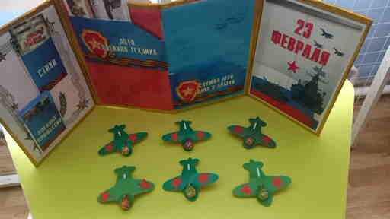
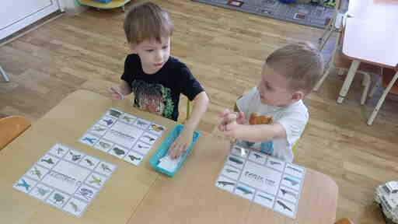
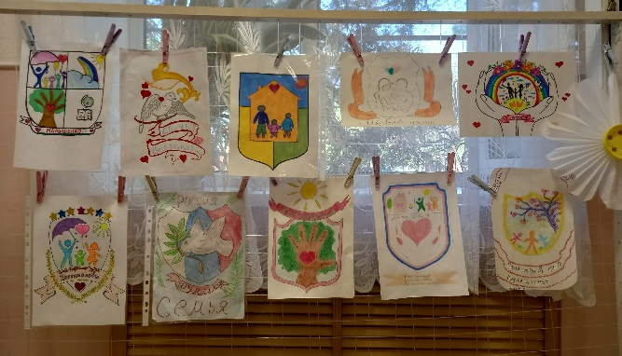
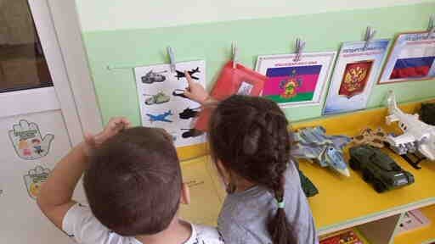
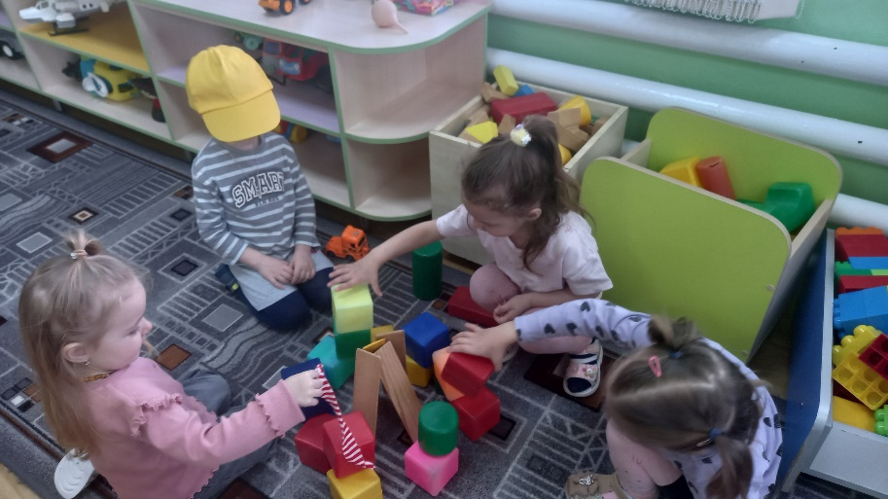
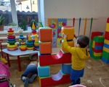
Центр патриотического воспитания
Центр конструирования

Slide 6
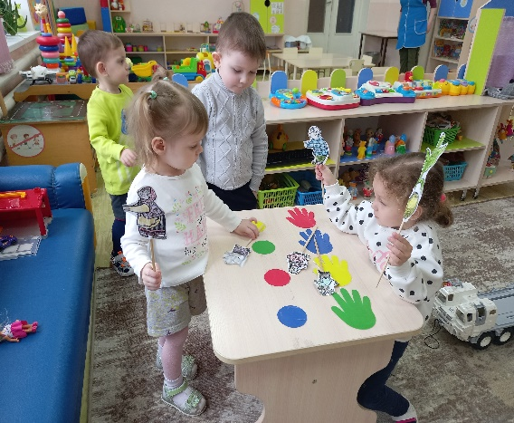
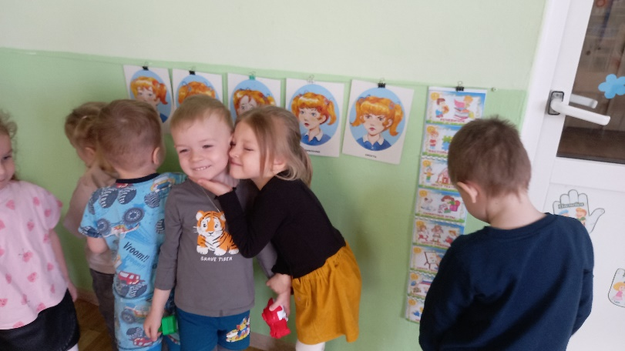
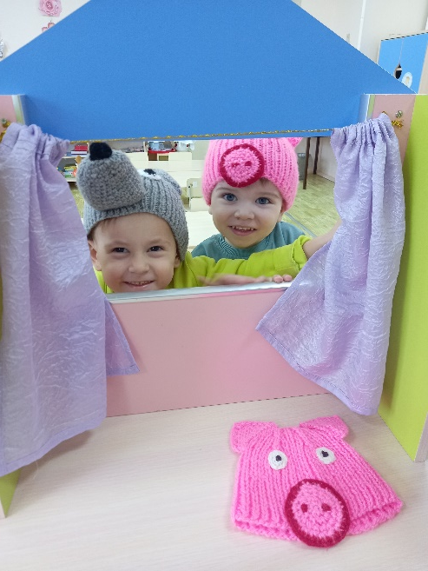
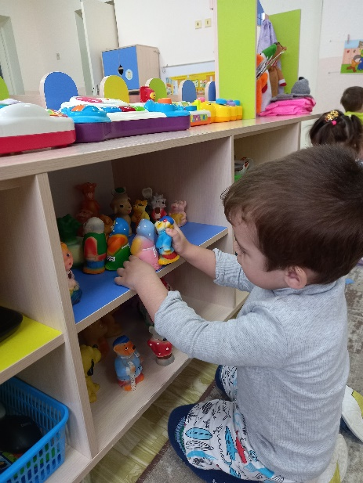
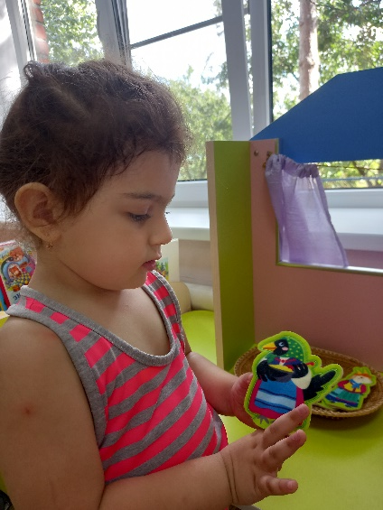
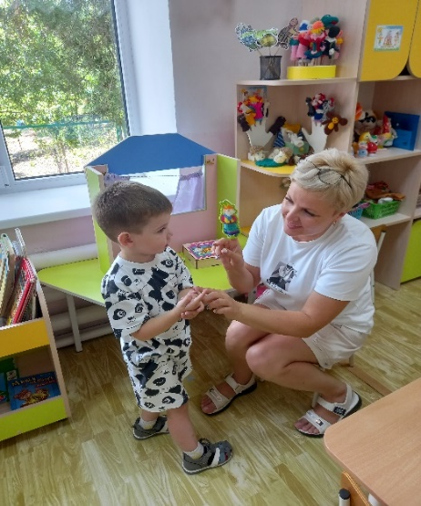
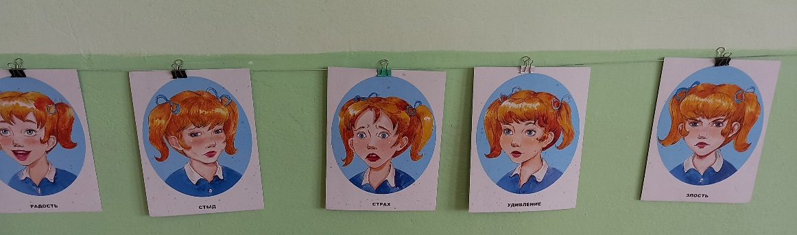
Центр театрализации

Slide 7
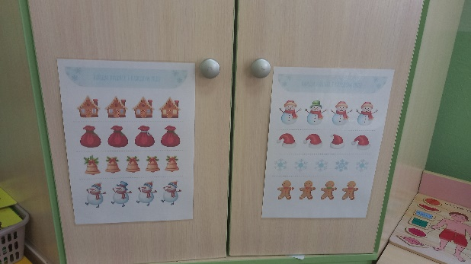
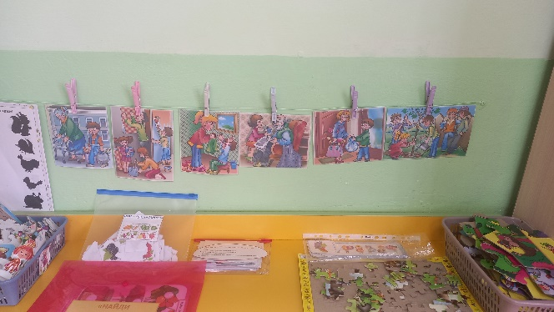
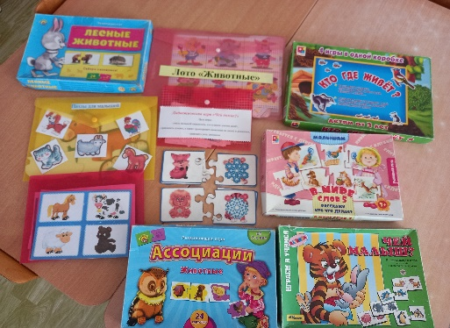
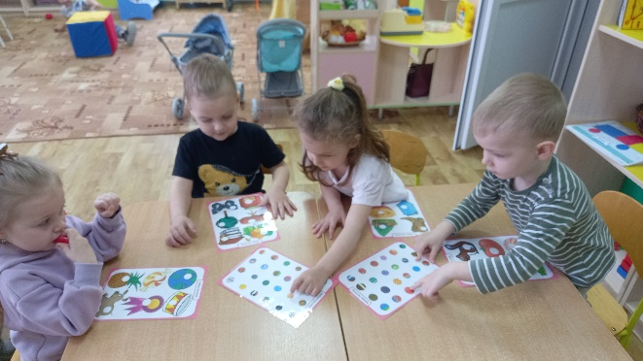
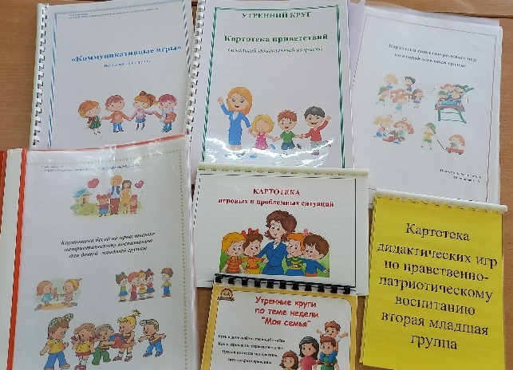
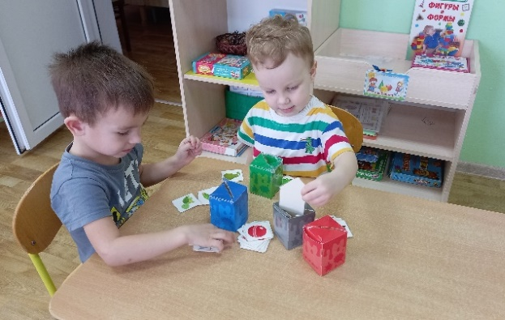
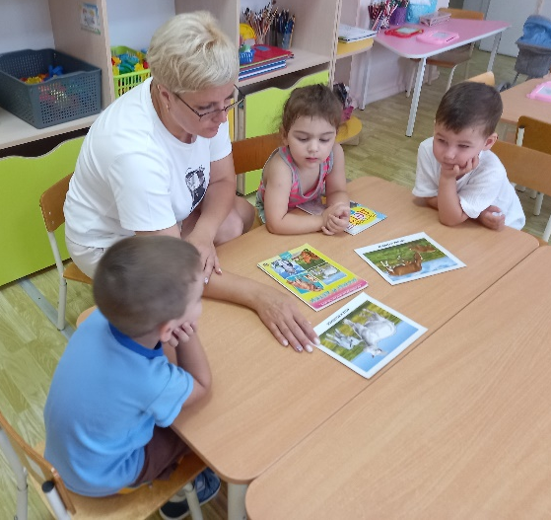
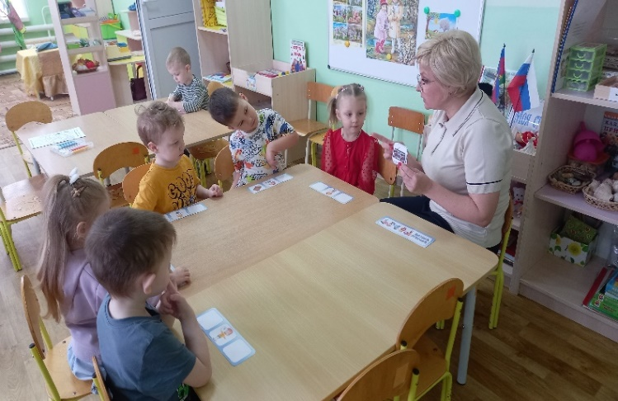
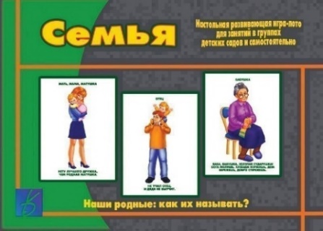
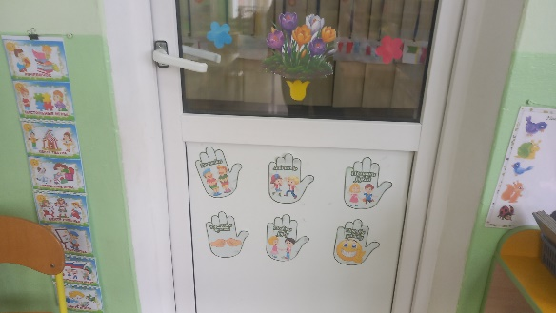
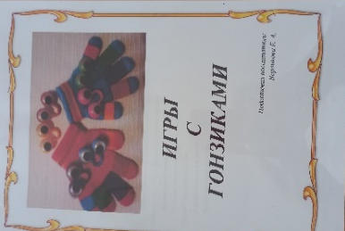
Дидактический материал

Slide 8
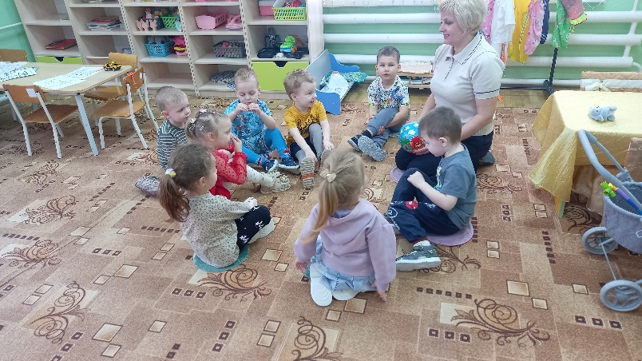
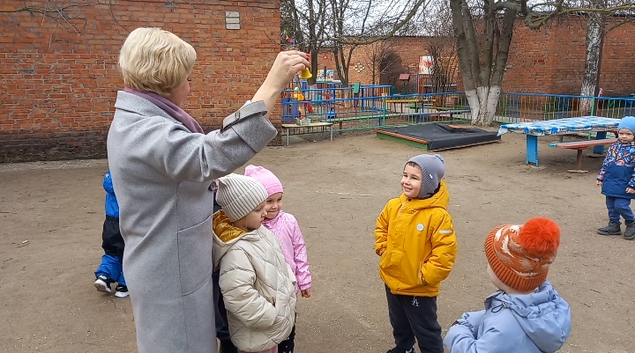
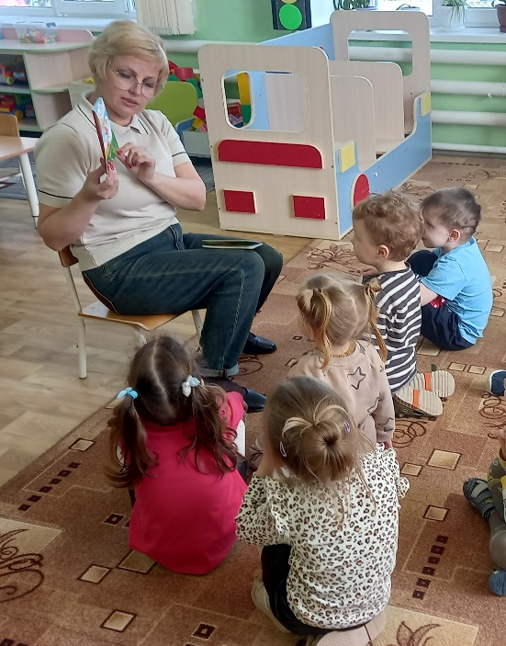
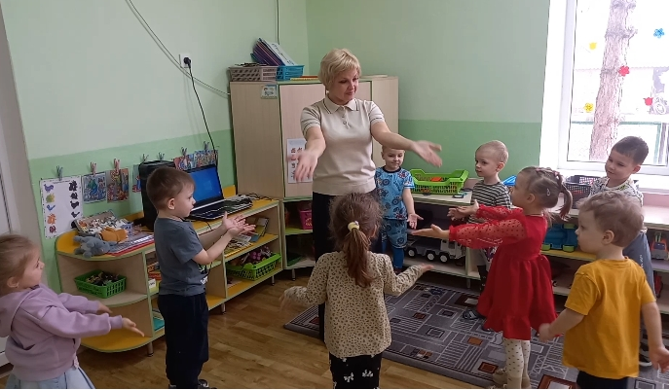
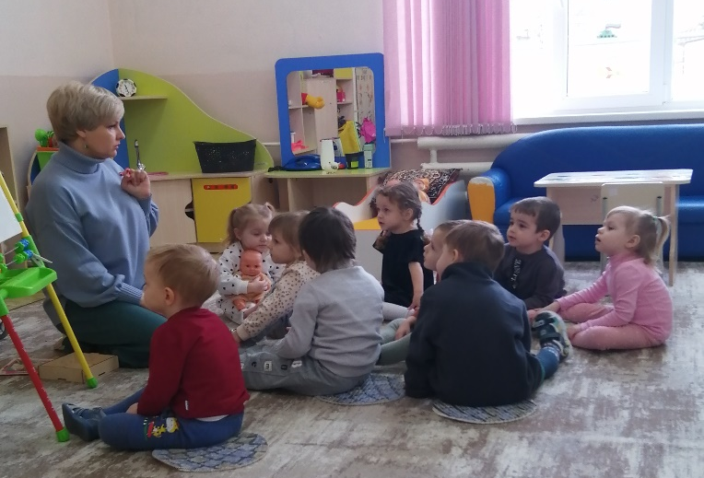

формы и методы организации взаимодействия с воспитанниками

Slide 9
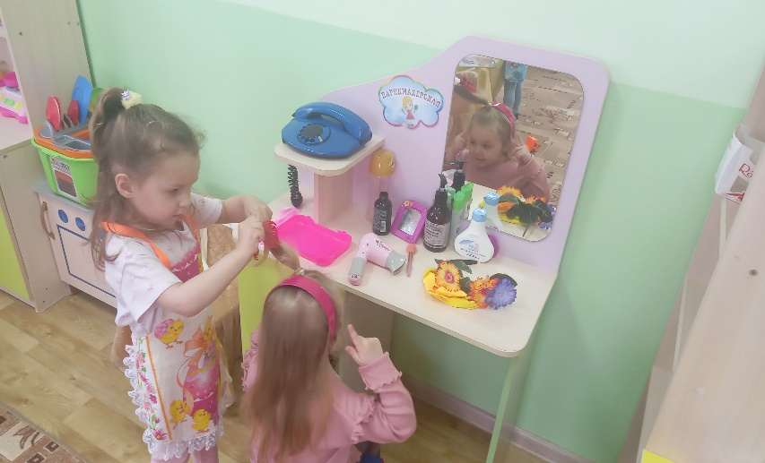
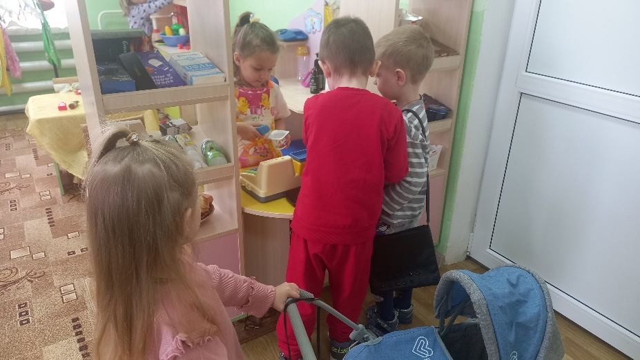
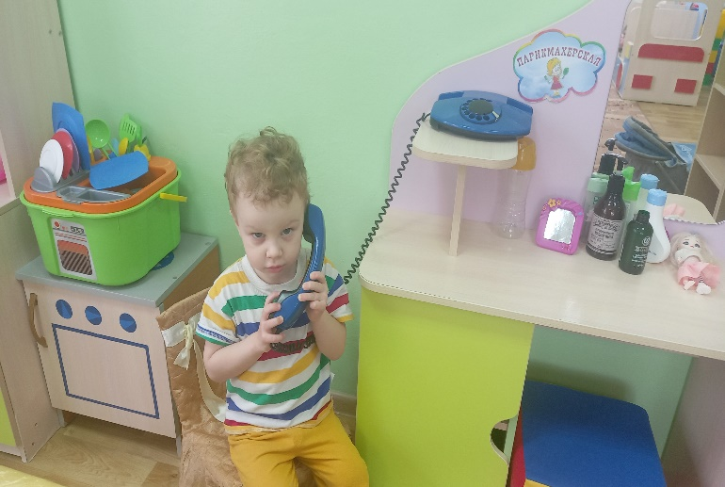
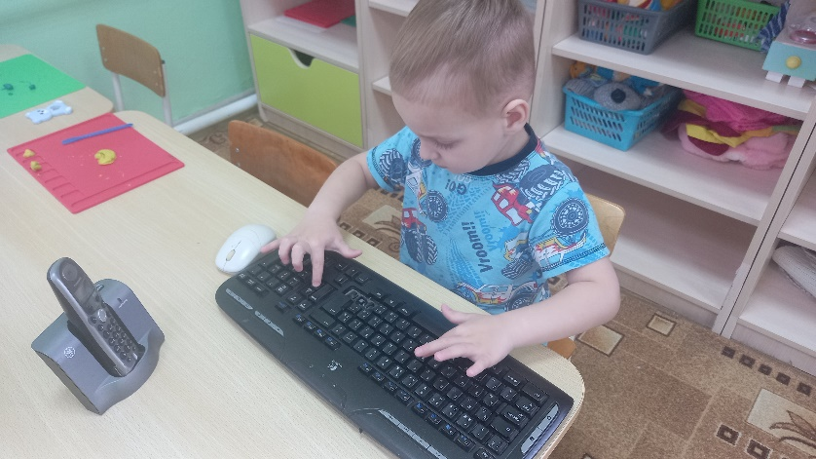
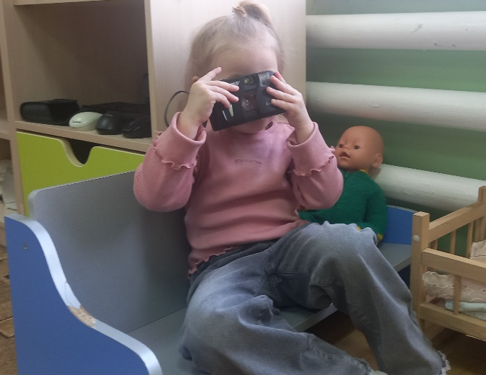
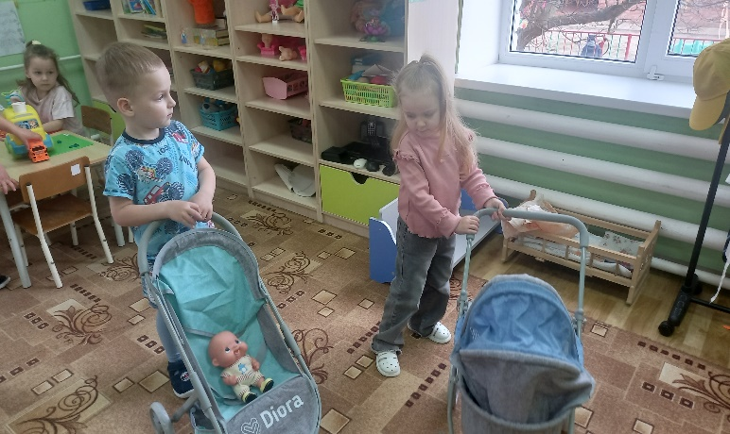
Сюжетно – ролевые игры

Slide 10
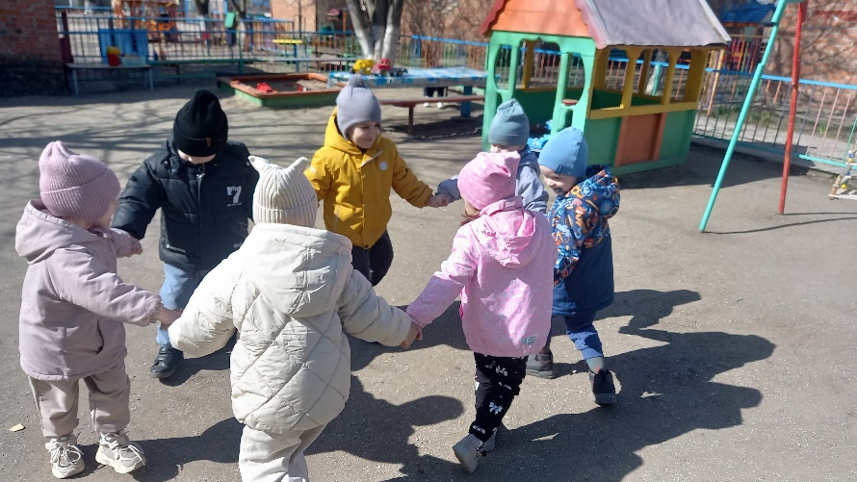
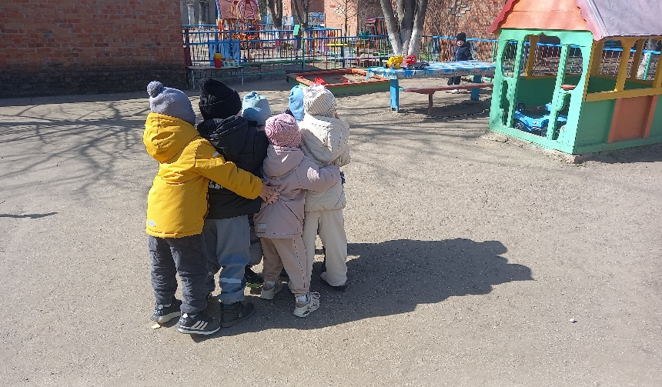
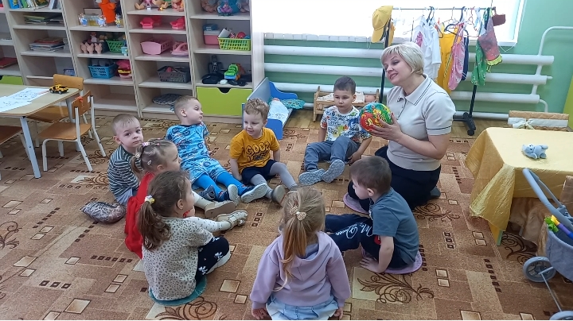
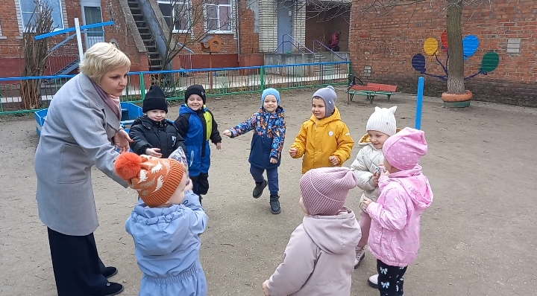
Коммуникативные игры

Slide 11
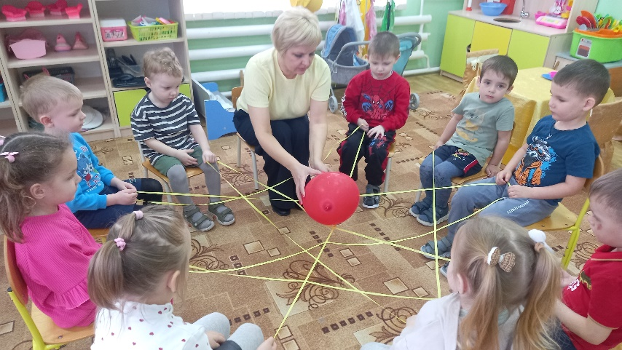
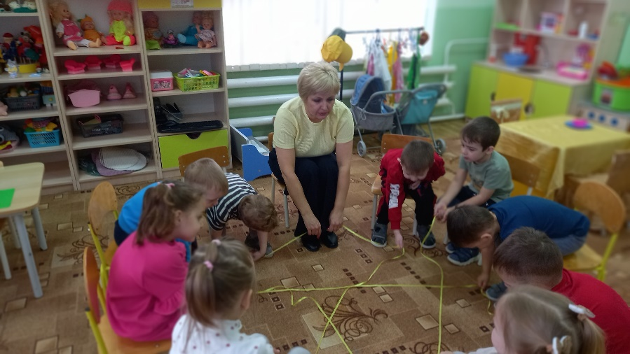
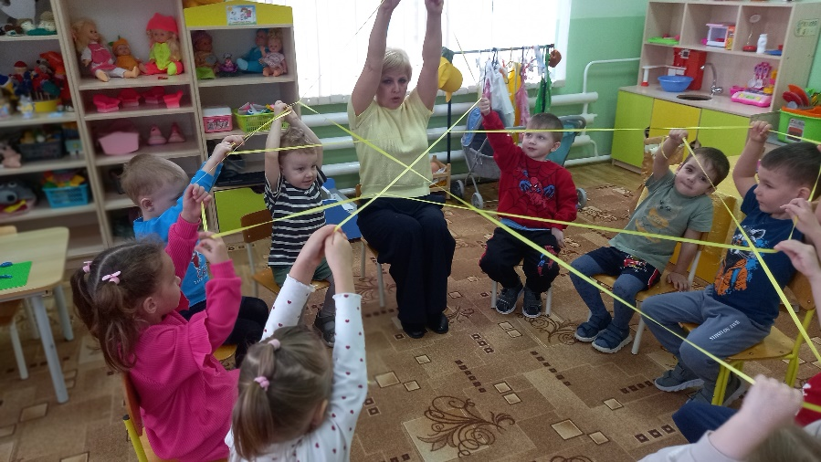
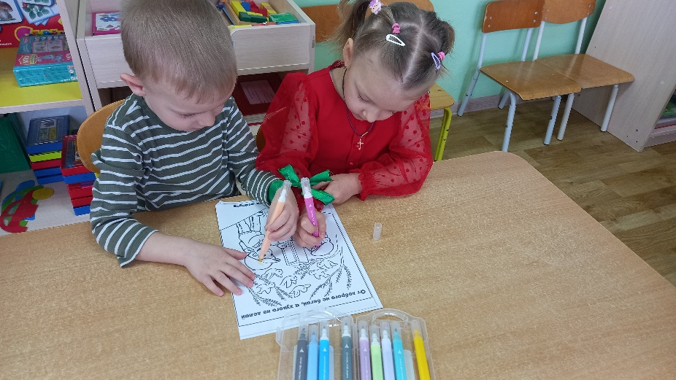
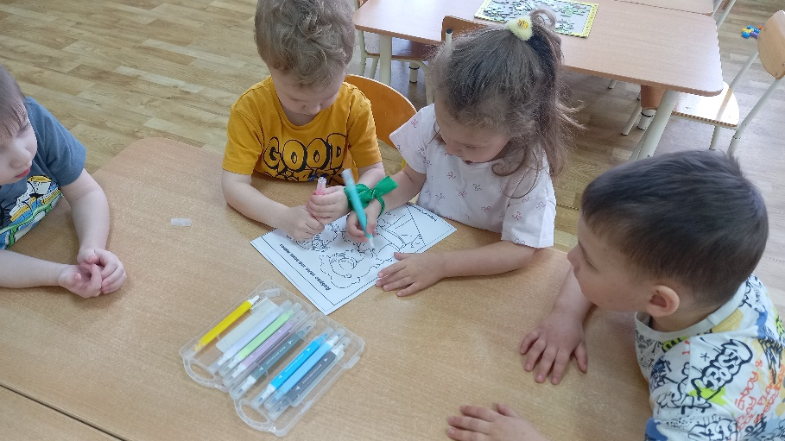

Slide 12



Создание положительного эмоционального фона в группе и развитие
творческих способностей через игры - этюды

Slide 13







Slide 14




Slide 15



коллаж – « Семейство птиц из ладошек»

Slide 16








Slide 17




участники в реализации проектной деятельности ДОУ: «Читай Сад»

Slide 18





Родители активные участники образовательного процесса

Slide 19





Slide 20






2026 год объявлен годом Единства народов России

Slide 21




Взаимодействие и сотрудничество

Slide 22







Slide 23




акция «Посылка солдату - Своих не бросаем».

Slide 24



«Как здорово, что мама есть на свете»

Slide 25

Наш девиз: Вместе не трудно,
Вместе не тесно,
Вместе легко и
всегда интересно!

Slide 26

СПАСИБО ЗА ВНИМАНИЕ

